Slide 1
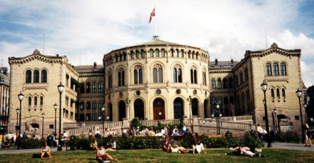
Vårt parlamentariske system
Maktfordelingsprinsippet
04.06.2020

Slide 2
Cerebral Parese-foreningen å styrke deltakelsen til ungdommer med nedsatt funksjonsevne i organisasjonslivet, verv i fylkeskommunen, kommuner og i politisk arbeid.
Dette forutsetter kompetanse, innsikt og forståelse av hvordan samfunnslivet fungerer.

Slide 3
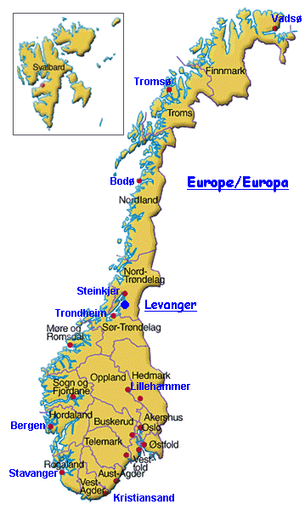
5,368 million innbyggere i Norge
Oslo er hovedstaden - 681.000 innbyggere
11 fylker (2020)
356 kommuner (2020)
Beholde «gamle» valgdistrikter

Slide 4
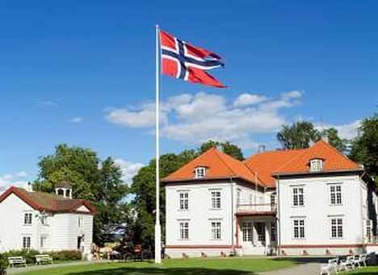
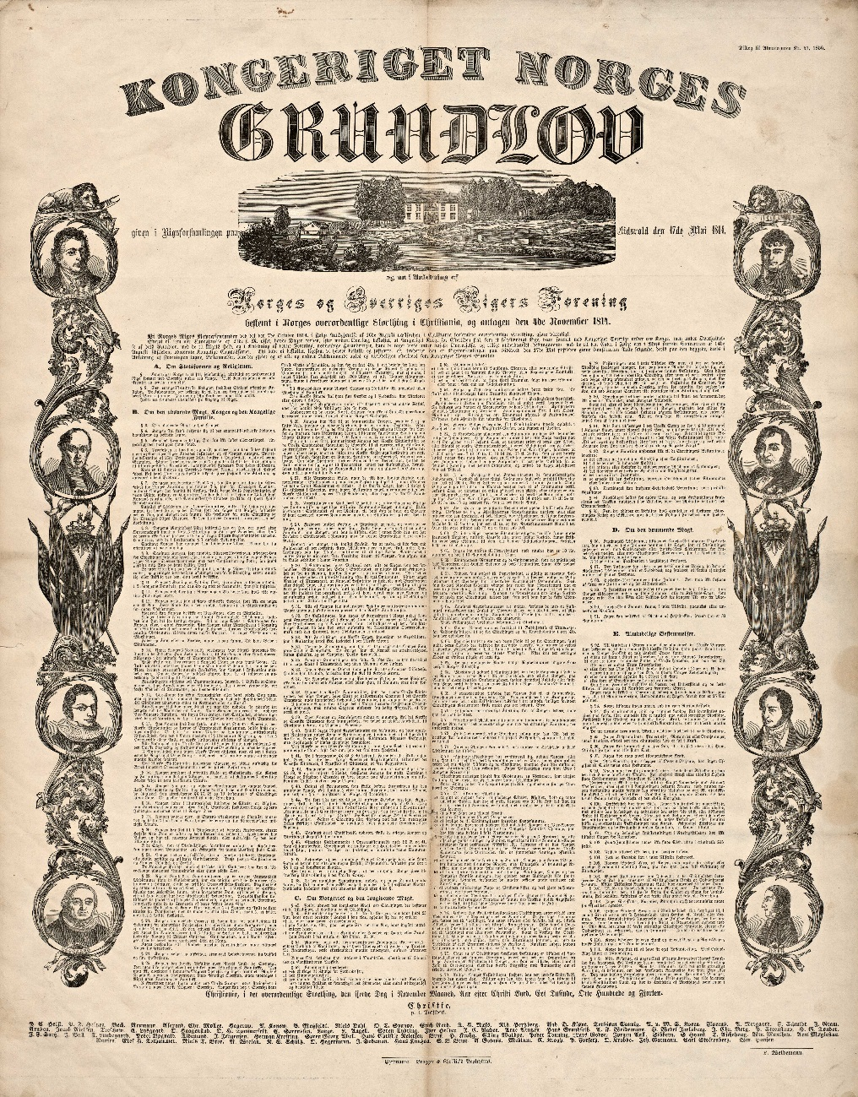
Norges Grunnlov:
Skrevet og vedtatt på Eidsvoll i 1814
Norge løsriver seg fra Sverige i 1905

Slide 5
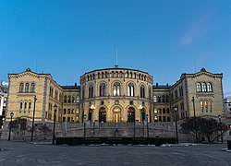
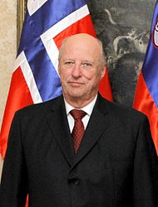
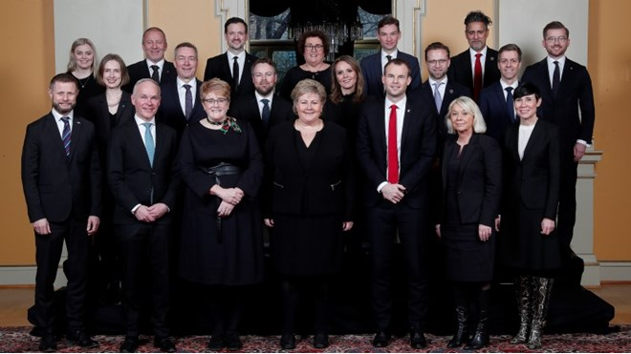

Maktfordelingsprinsippet og det parlamentariske system
Kongen
Stortinget - Parlament
Regjeringen
Domstol

Slide 6
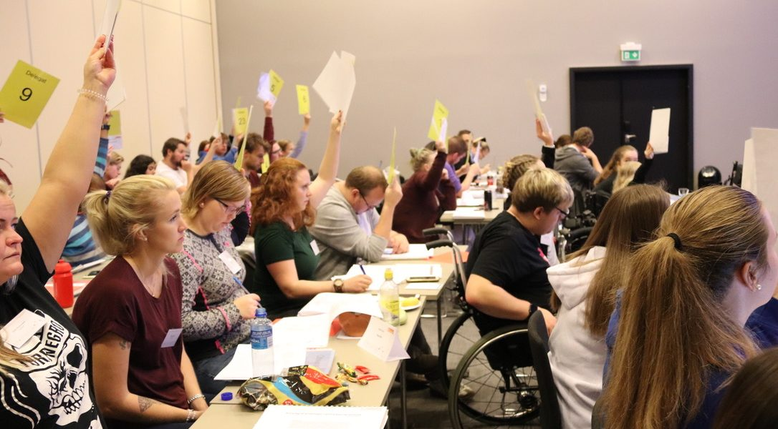
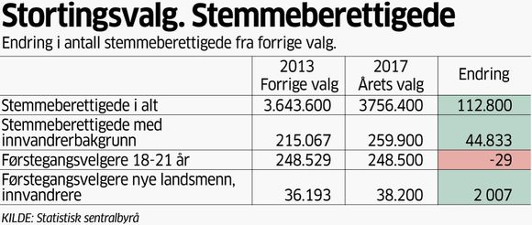
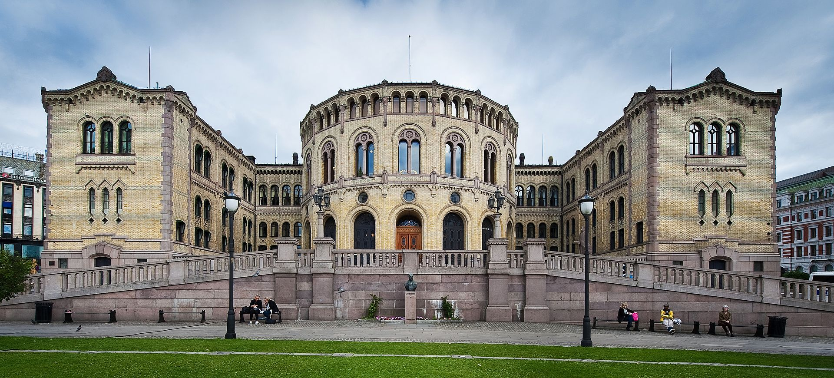
I Norge gis stemmerett ved stortingsvalg til norske statsborgere som er fylt 18 år eller fyller det i løpet av valgåret, og som er eller har vært folkeregistrert i Norge.
Til sammenligning må en i f. eks. Sverige være fylt 18 år senest på valgdagen for å ha stemmerett.
Hvem kan stemme?
For å ha stemmerett ved stortingsvalg må fire krav være oppfylt. Man må:
være norsk statsborger,
ha fylt 18 innen utgangen av valgåret,
ikke ha mistet stemmeretten etter Grunnloven § 53 og
være, eller har tidligere vært, folkeregisterført som bosatt i Norge.

Slide 7
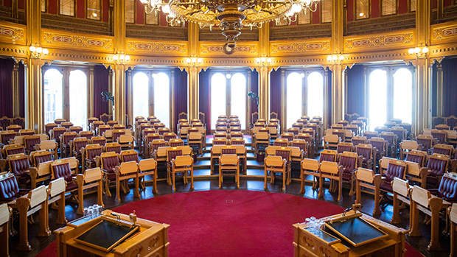
Stortinget er Norges nasjonalforsamling. Det består av 169 representanter valgt fra 19 valgdistrikter. I henhold til Grunnloven § 49 er Stortinget «folkets» instrument for å utøve den lovgivende makt. Stortingsvalg avholdes hvert fjerde år. Stemmerett har i hovedsak alle norske statsborgere som har fylt (eller vil fylle) 18 år i løpet av valgåret eller før. Norge har et parlamentarisk system, som innebærer at regjeringen er ansvarlig overfor Stortinget.
Stortingets sammensetning 2017-2021:
Arbeiderpartiet 49
Høyre 45
Fremskrittspartiet 26
Senterpartiet 19
Sosialistisk Venstreparti 11
Venstre 8
Kristelig Folkeparti 8
Miljøpartiet de Grønne 1
Rødt 1
Uavhengig 1
Stortingets oppgaver som nasjonalforsamling er nedfelt i Grunnloven § 75 og omfatter blant annet lovgivning, bevilgninger (skatt, avgifter, budsjett), kontroll av den utøvende makt (regjeringen) og drøfting av generelle politiske spørsmål som utenrikspolitikk og reformer.
På de fleste felter regner en i dag at Stortinget er overordnet regjeringen.

Slide 8
De tolv ordinære komiteene på Stortinget
Komite | Medlemmer | Leder | Parti | Første nestleder | Parti | Andre nestleder | Parti
Arbeids- og sosialkomiteen | 11 | Erlend Wiborg | Frp | Rigmor Aasrud | Ap | Heidi Nordby Lunde | H
Energi- og miljøkomiteen | 17 | Ketil Kjenseth | V | Espen Barth Eide | Ap | Stefan Heggelund | H
Familie- og kulturkomiteen | 12 | Kristin Ørmen Johnsen | H | Anette Trettebergstuen | Ap | Jorunn Gleditsch Lossius | KrF
Finanskomiteen | 20 | Mudassar Kapur | H | Hadia Tajik | Ap | Sylvi Listhaug | Frp
Helse- og omsorgskomiteen | 15 | Geir Jørgen Bekkevold | KrF | Kjersti Toppe | Sp | Sveinung Stensland | H
Justiskomiteen | 11 | Lene Vågslid | Ap | Jenny Klinge | Sp | Peter Christian Frølich | H
Kommunal- og forvaltningskomiteen | 15 | Karin Andersen | SV | Jon Engen-Helgheim | Frp | Stein Erik Lauvås | Ap
Kontroll- og konstitusjonskomiteen | 10 | Dag Terje Andersen | Ap | Svein Harberg | H | Nils T. Bjørke | Sp
Næringskomiteen | 15 | Geir Pollestad | Sp | Torgeir Knag Fylkesnes | SV | Terje Lien Aasland | Ap
Transport- og kommunikasjonskomiteen | 15 | Helge Orten | H | Bård Hoksrud | Frp | Jon Gunnes | V
Utdannings- og forskningskomiteen | 15 | Roy Steffensen | Frp | Kent Gudmundsen | H | Torstein Tvedt Solberg | Ap
Utenriks- og forsvarskomiteen | 16 | Anniken Huitfeldt | Ap | Michael Tetzchner | H | Christian Tybring-Gjedde | Frp

Slide 9

Fylkeskommunen
11 fylker siden 1. januar 2020
Fylkeskommune er det regionale folkestyrte forvaltningsnivået i Norge. Fylkeskommunen har forvaltnings- og tjenesteproduserende oppgaver innen et fylke. Fylkeskommunen er underlagt politisk styring, med fylkestinget som øverste organ. Fylkestinget velges direkte av fylkets innbyggere hvert fjerde år, ved kommune- og fylkestingsvalg.

Slide 10
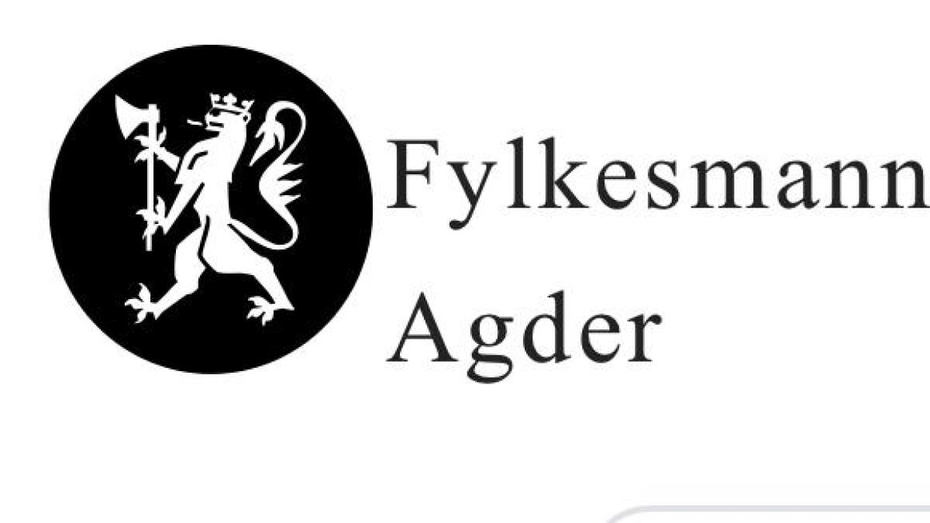
Fylkesmannen
Den statlige administrasjonen i fylkene er fylkesmannen, som utfører forvaltningsoppgaver på vegne av departementene. Fylkesmannen fører tilsyn med kommunenes og fylkeskommunens virksomhet innen sitt område, og er klageinstans for mange typer kommunale vedtak.

Slide 11

Kommune, betegnelse på et geografisk avgrenset område eller fellesskap som nyter en viss grad av selvstendighet i forhold til overordnede organer.
I dag er denne selvstendighet som regel gitt av en stat, som da norske kommuner fikk lokalt selvstyre i 1837 gjennom vedtaket av formannskapslovene for henholdsvis byene og landdistriktene.
Kommunen kalles tidvis primærkommune for å skille fra fylkeskommunen.
Norge har per 1.1.2020 totalt 358 kommuner. De aller fleste er styrt etter formannskapsprinsippet, men flere av de store kommunene er styrt etter den parlamentariske modellen.

Slide 12
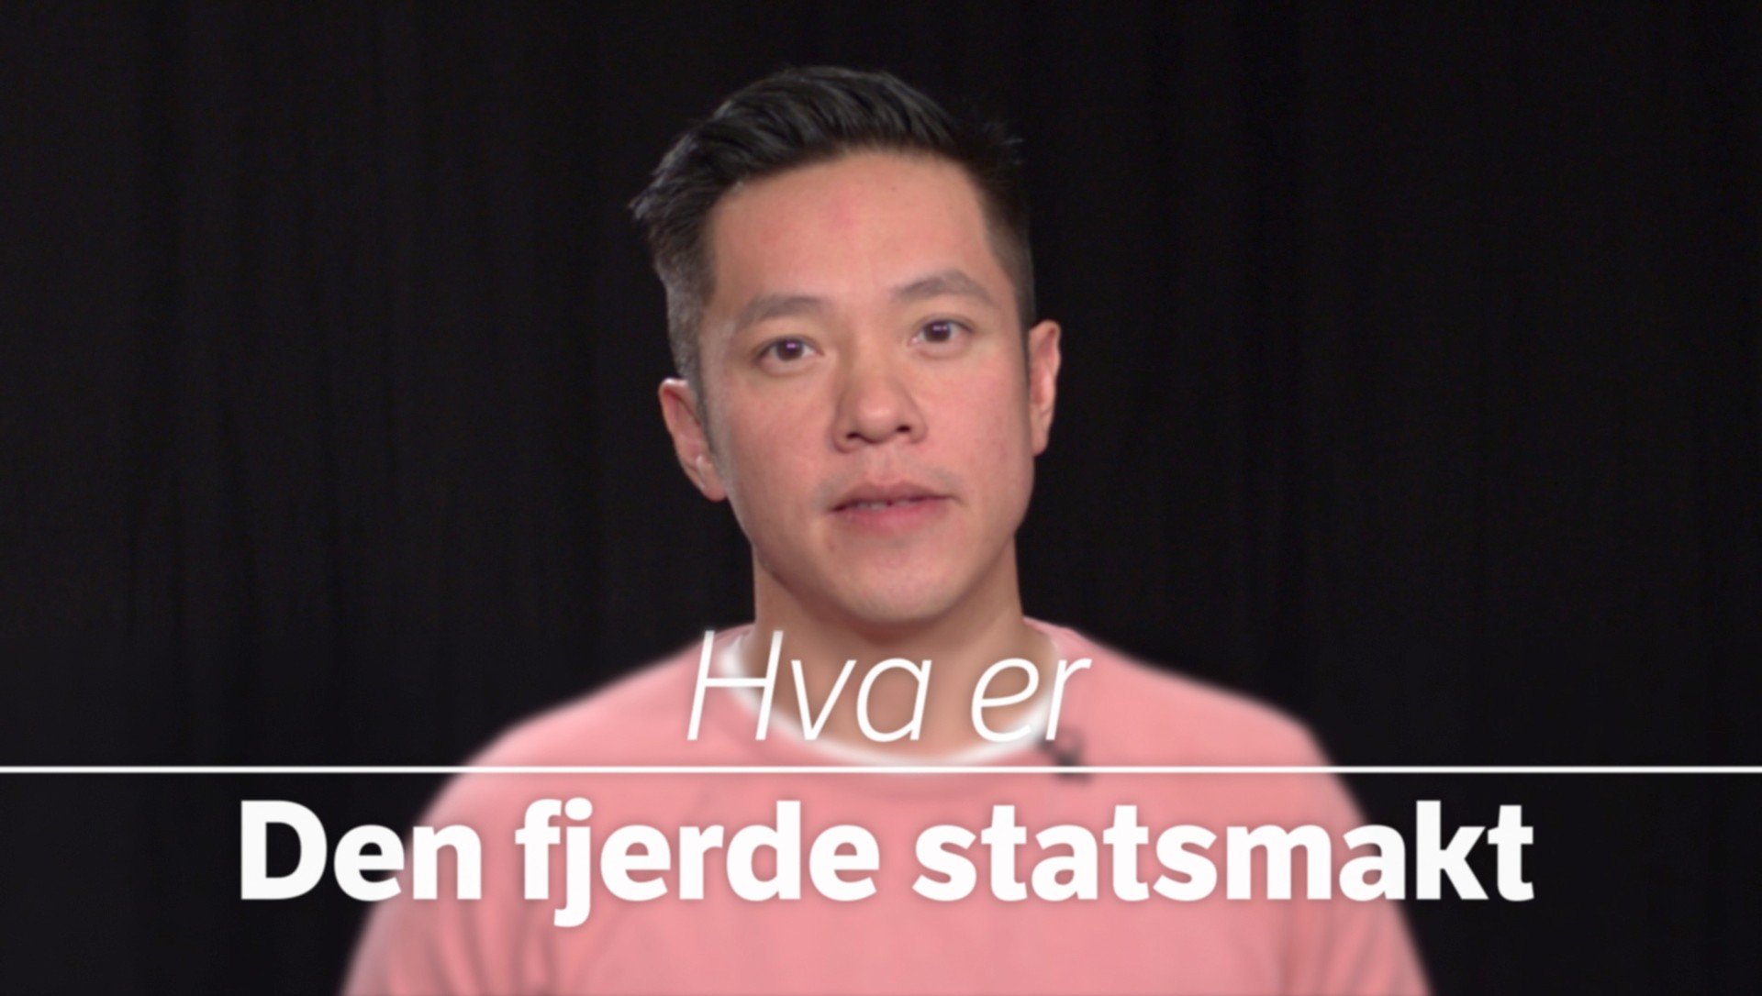

Slide 13


Slide 14

Den fjerde statsmakt?

Slide 15
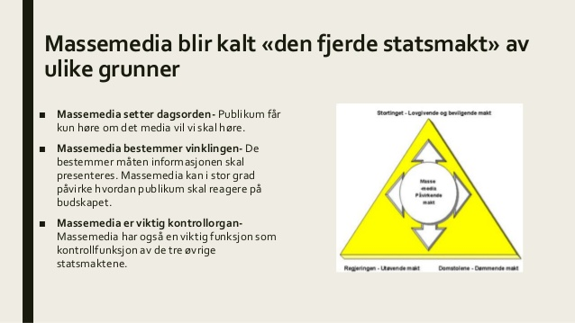

Slide 16
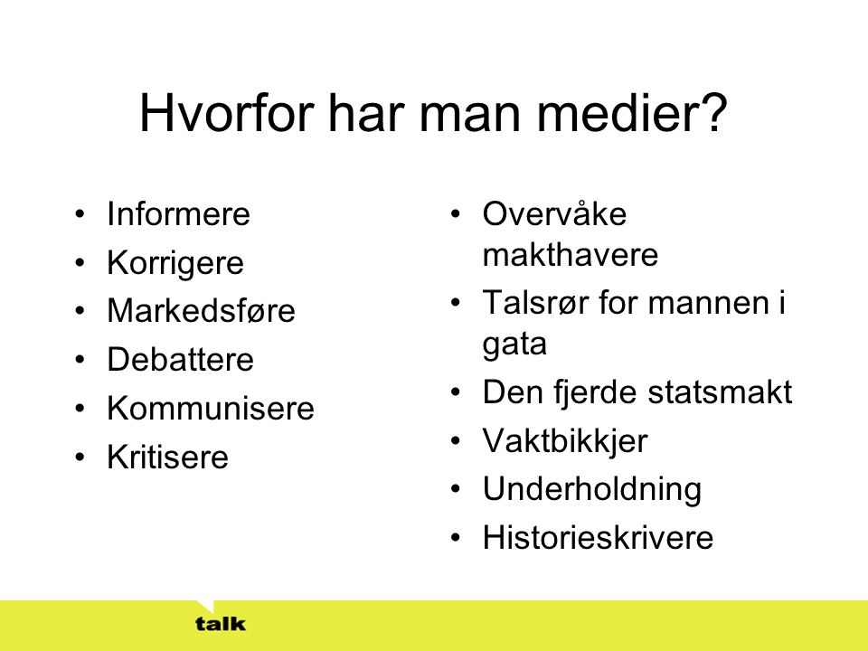

Slide 17

Sosiale medier!?
Sosiale medier er nettsider og apper som tilrettelegger for å skape og dele innhold, og å delta i sosiale nettverk.
Facebook er det mest vanlige sosiale mediet, både i Norge og internasjonalt, men også Twitter, Instagram, YouTube og Snapchater mye brukt.
Sosiale medier har endret måten vi kommuniserer på, både i hverdagen og i jobbsammenheng. Sosiale medier brukes av privatpersoner til å kommunisere med andre brukere, men de brukes også til nyhetsformidling, markedsføring, politiske ytringer og offentlig informasjon.

Slide 18

Falske nyheter
Falsk nyhet (Fake news) er et omstridt begrep som etter den opprinnelige definisjonen retter seg mot nyhetsliknende opplysninger med uriktig, mangelfullt eller villedende innhold eller med falsk avsender som noen med vilje lager og sprer gjennom ulike nyhetskanaler og sosiale medier.

